Slide 1
Prekancerózy v gynekologii
Nádorová onemocnění v gynekologii
Epidemiologie gynekologických nádorů
Možnosti prevence
Prekancerózy
Petr Křepelka

Slide 2
Prevence zhoubných nádorů
Primární
Brání vzniku nádoru
Sekundární
Brání negativnímu průběhu onemocnění
Včasná diagnóza

Slide 3
Diagnostika maligních nádorů
Typing
Histologický typ nádoru
Grading
Stupeň diferenciace
G1-G3
Staging
Stádium nádoru
I-IV

Slide 4
Statistické ukazatele nádorů
Incidence – výskyt nových případů nádoru na 100 000 obyvatel
Mortalita – počet úmrtí na určitý typ nádoru

Slide 5
Nejčastější gynekologické tumory
 | Vulva | Děložní hrdlo | Děložní tělo | Ovárium
Incidence | 4 | 20 | 40 | 23
Mortalita | 2 | 8 | 7 | 15

Slide 6
Nejčastější gynekologické tumory

Slide 7
Tumory vulvy
Incidence 4/100 000

Slide 8
Nepravé tumory vulvy
inkluzní cysty
ateromy
Schlofferův tumor
cysty Bartolinovy žlazky
endometrióza vulvy
Terapie - chirurgická

Slide 9
Benigní tumory vulvy
Lipom
Fibrom
Leiomyom
Hemangiom
Pigmentové névy
Terapie chirurgická

Slide 10
http://library.med.utah.edu/WebPath/FEMHTML/

Slide 11
Prekancerózy vulvy
VIN – vulvární intraepiteliální neoplázie
Maximum mezi 30-45 rokem života
Vyvýšená ložiska – bělavá, ohraničená, často mnohočetná
Buněčné atypie, papilomavirová infekce (HPV – 16,18)
Terapie - chirurgická

Slide 12
Tumory pochvy
Incidence 0,7/100 000

Slide 13
Nenádorové a benigní změny
Vaginální adenóza – výskyt cylindrického epitelu cervikálního typu v pochvě
Nejčastěji v horní třetině vaginy
Užívání diethylstilbestrolu v graviditě – výskyt adenózy u děvčátek v 35%
Terapie – laserová vaporizace

Slide 14
Prekancerózy pochvy
VaIN – vaginální intraepiteliální neoplázie
Asymptomatický průběh
Bělavá ložiska v pochvě – epiteliální plaky
Terapie – laserová vaporizace

Slide 15
Tumory děložního hrdla
Incidence 20/100 000

Slide 16
Nenádorové změny a nezhoubné tumory děložního hrdla
Ovula Nabothi
Endometrióza
Leiomyom

Slide 17
Prekancerózy děložního hrdla
CIN – cervikální intraepiteliální neoplázie
CIN I-III
Sexuálně přenosné onemocnění
Papilomaviry – typ 16,18,31,33,35,45

Slide 18
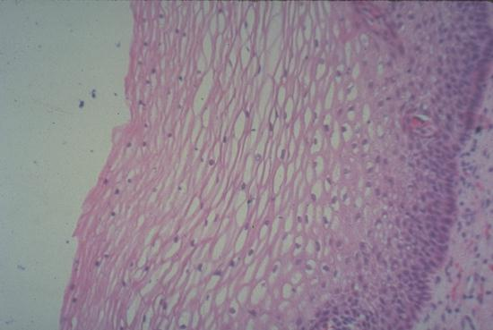
Normální dlaždicový epitel
http://library.med.utah.edu/WebPath/FEMHTML/

Slide 19
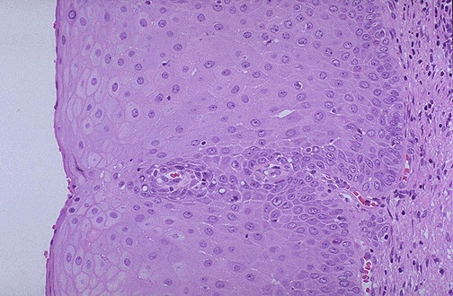
Normální dlaždicový epitel
http://library.med.utah.edu/WebPath/FEMHTML/

Slide 20
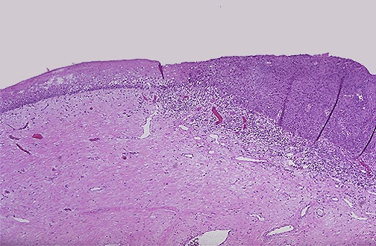
Normální cervikální dlaždicobuněčný epitel vlevo s přechodem do dysplasie vpravo, přítomny též chronické zánětlivé změny.
http://library.med.utah.edu/WebPath/FEMHTML/

Slide 21
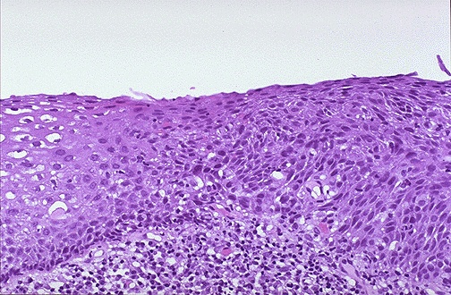
Cervikální dlaždicobuněčná dysplasie, šíří se ze středu preparátu vpravo. Vlevo je normální epitel. Dysplastické buňky mají větší a tmavší jádra a jsou rozloženy neuspořádaně.
http://library.med.utah.edu/WebPath/FEMHTML/

Slide 22
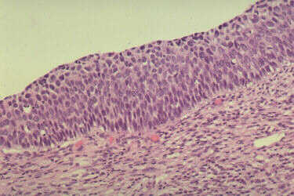
CIN III
http://library.med.utah.edu/WebPath/FEMHTML/

Slide 23
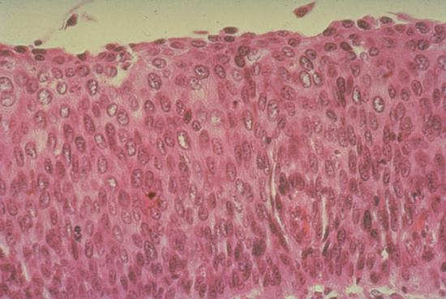
CIN III
http://library.med.utah.edu/WebPath/FEMHTML/

Slide 24
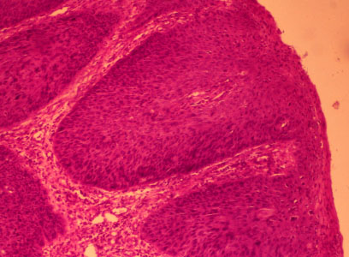
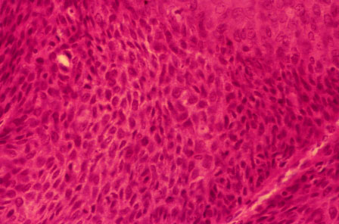
CIN III
http://library.med.utah.edu/WebPath/FEMHTML/

Slide 25
Screening, diagnostika prekanceróz
Prebioptické vyšetřovací metody – kolposkopie, onkologická cytologie
Hybridizace papilomavirů
Cílená biopsie – histologické vyšetření

Slide 26
Kolposkopie
Vyšetření děložního hrdla binokulární lupou
Silný zdroj světla, zvětšení 8-40 x
Zelený filtr
Nativní kolposkopie
Rozšířená kolposkopie – aplikace 3% kyseliny octové, Lugolova roztoku

Slide 27
Nesuspektní kolposkopické nálezy
E – ectropium, ectopie – cylindrický epitel,ostře ohraničený
TZ – transformační zóna – cylindrický epitel metaplazuje v epitel dlaždicový
O – originální epitel – dlaždicový

Slide 28
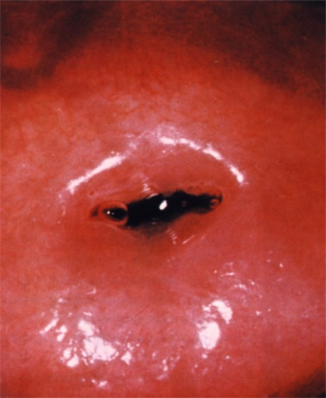
Bauer H. Color Atlas of Colposcopy. New York: Igaku-Shoin, 1990

Slide 29
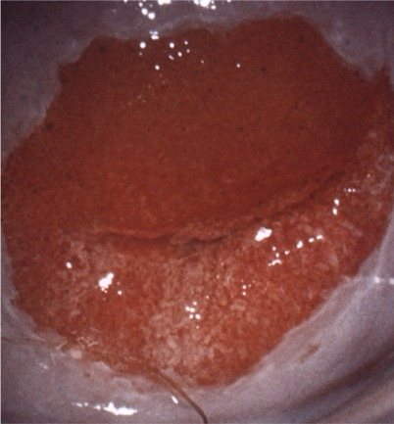
Bauer H. Color Atlas of Colposcopy. New York: Igaku-Shoin, 1990

Slide 30
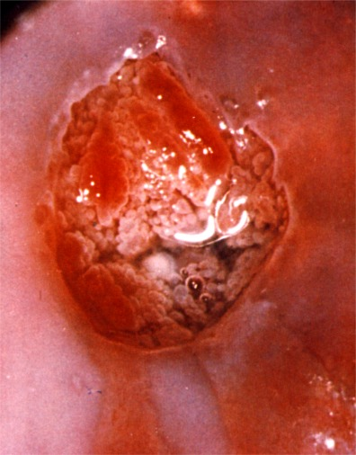
Bauer H. Color Atlas of Colposcopy. New York: Igaku-Shoin, 1990

Slide 31
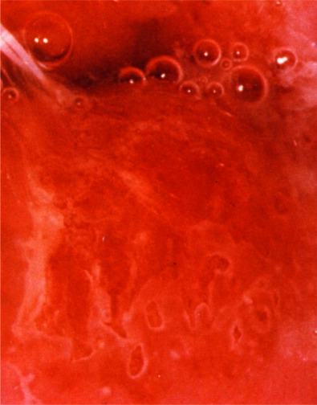
Bauer H. Color Atlas of Colposcopy. New York: Igaku-Shoin, 1990

Slide 32
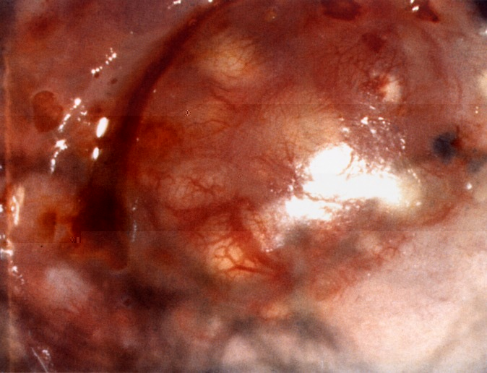
Bauer H. Color Atlas of Colposcopy. New York: Igaku-Shoin, 1990

Slide 33
Nerozhodné kolposkopické nálezy – Low grade
ATZ – atypická transformační zóna
BE-ložiska bílého epitelu
M-jemná mosaika
P-jemné puntíčkování
L-jemná leukoplakie
JNZ-jodnegativní zóna

Slide 34
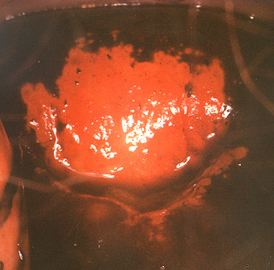
Bauer H. Color Atlas of Colposcopy. New York: Igaku-Shoin, 1990

Slide 35
Suspektní kolposkopické nálezy – High grade
ATZ – atypická transformační zóna
BE-ložiska bílého epitelu
M-hrubá mosaika
P-hrubá puntíčkování
L-hrubá leukoplakie
V-patologická vaskularizace

Slide 36
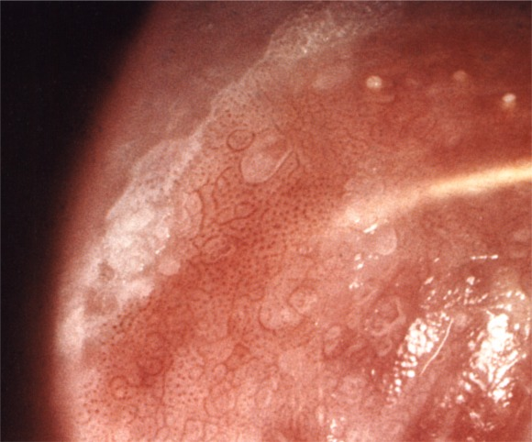
Bauer H. Color Atlas of Colposcopy. New York: Igaku-Shoin, 1990

Slide 37
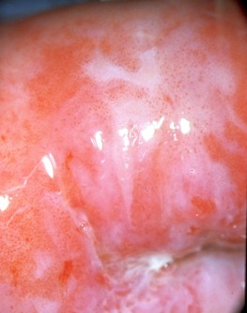
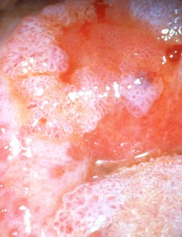
Bauer H. Color Atlas of Colposcopy. New York: Igaku-Shoin, 1990

Slide 38
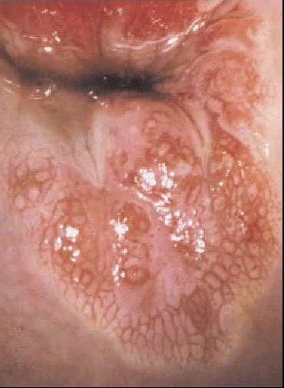
Bauer H. Color Atlas of Colposcopy. New York: Igaku-Shoin, 1990

Slide 39
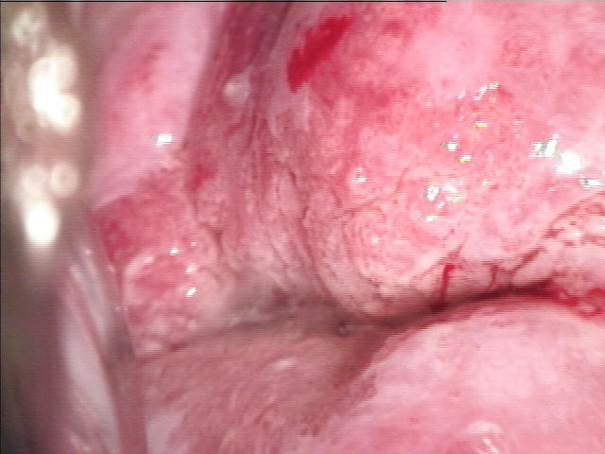
Bauer H. Color Atlas of Colposcopy. New York: Igaku-Shoin, 1990

Slide 40
Onkologická cytologie
Odběr stěru z exocervixu a endocervixu – kartáčky, speciální nástroje
Nanesení stěru na podložní sklíčko – fixace – 95% alkohol
Polychromatické barvení - Papanicolau

Slide 41
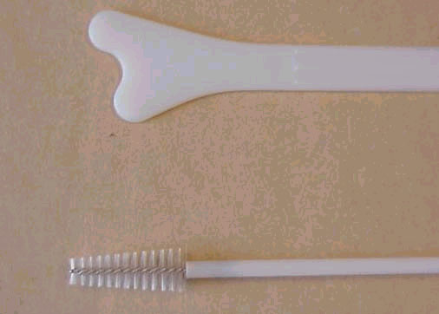

Slide 42
Hodnocení onkologické cytologie Buněčná jádra
Velikost jader, karyocytoplasmatický poměr
Změny tvaru a velikosti jader – anizonukleóza
Změny barvitelnosti – hyperchromázie
Abnormality rozložení a barvitelnosti chromatinu
Změny jadérek – barvitelnost, počet

Slide 43
Hodnocení onkologické cytologie velikost buněk
Různé rozměry buněk – anisocytóza
Bizardní tvary buněk

Slide 44
Hodnocení onkologické cytologie Bethesda systém
Kvalita nátěru
Popis infekce
Hormonální stav
Buněčné změny dlaždicového epitelu
Buněčné změny žlazového epitelu
Doporučení

Slide 45
Buněčné změny dlaždicového epitelu
Normální nález
ASCUS – neurčitá epiteliální atypie
Low grade SIL
High grade SIL
Karcinom

Slide 46
Buněčné změny žlazového epitelu
Normální nález endocervikálních buněk
AGUS – neurčitá epiteliální atypie
Atypie žlazových buněk
Adenokarcinom endocervikální
Adenokarcinom endometriální

Slide 47
Biopsie
Cílená minibiopsie
Cílená excise
Kyretáž endocervixu
Konizace
LEEP – loop excision electrosurgical procedure

Slide 48
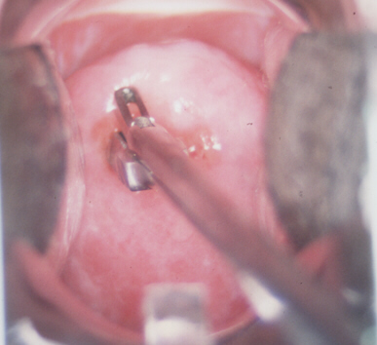

Slide 49
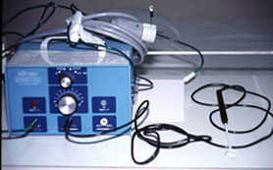
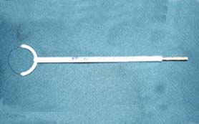
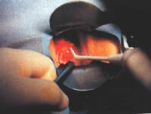

Slide 50
Terapie
Destrukční metody – kryoterapie, laserová vaporizace, elektrodiatermokoagulace
Ablační metody – klasická konizace, LEEP,laserová konizace, hysterectomie

Slide 51
Tumory děložního těla

Slide 52
Pseudotumory a benigní tumory děložního těla
Endometriální polyp – symptomy – nepravidelné krvácení z rodidel – diagnostika – UZ – terapie – hysteroskopická resekce
Děložní leiomyom

Slide 53
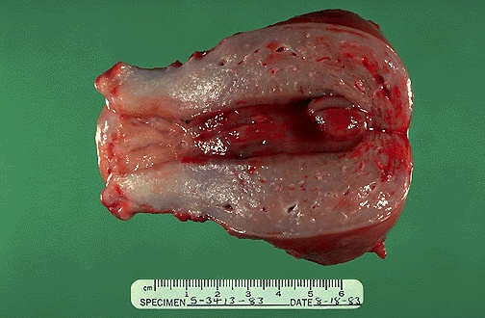
Endometriální polyp
http://library.med.utah.edu/WebPath/FEMHTML/

Slide 54
Děložní leiomyom
Benigní mesenchymový nádor
Nejčastějším nádoremděložního těla – postihuje 30-40% žen
Hormonálně dependentní nádor – receptory pro estrogeny a gestageny
Po menopause regreduje

Slide 55
Prekancerózy děložního těla
Atypická hyperplázie endometria
Relativní hyperestrinisumus – anovulační cykly, obezita, neoponované estrogeny, hormonálně aktivní tumory ovarií
Simplexní hyperplázie endometria
Atypická hyperplázie endometria
Diferencovaný adenkoarcinom endometria

Slide 56
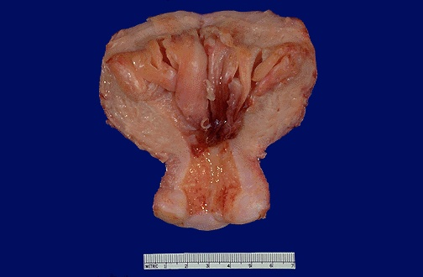
Hyperplázie endometria
http://library.med.utah.edu/WebPath/FEMHTML/

Slide 57
Terapie prekanceróz endometria
Hysterektomie
Gestageny

Slide 58
Otázky
Přednádorové stavy, detekce, preventivní prohlídky
Prekancerózy a maligní nádory vulvy a vagíny
Prekancerózy a maligní nádory hrdla děložního
Prekancerózy a maligní nádory těla děložního

Slide 59
Děkuji za pozornost Petr Křepelka

